Slide 1


Интерактивная игра «Украшаем ёлочку»
воспитатель МБДОУ детский сад №7 «Ягодка»
пгт. Джубга, Краснодарский край
Гришина Елена Владимировна

Slide 2
«Украшаем ёлочку» - увлекательная развивающая игра по сенсорному развитию детей раннего возраста с подвижными элементами.
Игра развивает мелкую моторику, пространственное мышление, логику, воображение, знакомит детей с геометрическими фигурами, величиной и способствует развитию цветовосприятия.
Перемещая «мышкой» ёлочные игрушки, украсим ёлочку к Новому году!

Slide 3






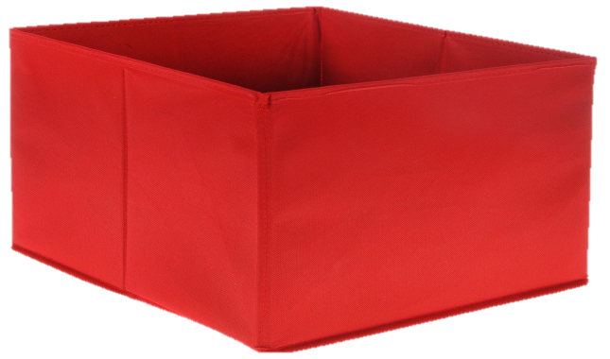
Скоро Новый год! У нас в гостях сегодня ёлочка. Будем вместе с ней играть и игрушки примерять.

Slide 4




Украсим ёлочку синими шариками.

Slide 5
Украсим ёлочку красными шариками.

Slide 6
Украсим ёлочку жёлтыми и зелёными шариками.

Slide 7
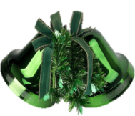



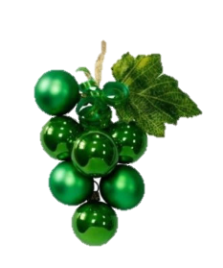
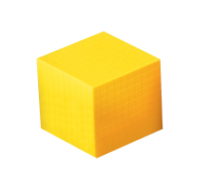



Украсим ёлочку игрушками зелёного цвета.

Slide 8

Украсим ёлочку маленькими шариками.

Slide 9



Украсим ёлочку кубиками.

Slide 10

Верхнюю часть ёлочки украсим большими шариками, а нижнюю маленькими шариками.

Slide 11

Украсим ёлочку шариками и игрушками.

Slide 12
Какая красивая ёлочка у нас получилась!
Что за чудо, чудо - ёлка
Все зелёные иголки
В игрушках и шариках,
В жёлтеньких фонариках!

Slide 13

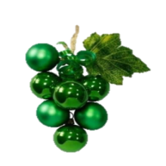





Повесим на ёлочку много игрушек.
Электронные ресурсы
Бравко З. «Дидактическая игра «Наряди ёлочку» для детей младшего дошкольного возраста ⌠Электронный ресурс⌡. URL: https://www.maam.ru/detskijsad/didakticheskaja-igra-narjadi-yolochku-dlja-detei-mladshego-doshkolnogo-vozrasta.html (дата обращения: 15.11.2021).
Интерактивная игра «Наряди ёлку!» ⌠Электронный ресурс⌡. URL: https://pandia.ru/text/79/394/35446.php (дата обращения: 21.11.2021).
Развивающие игры для детей ⌠Электронный ресурс⌡. URL: http://malysh.club/igry_pro_formy_dlya_malishey/38-razvivayuschaya-igra-dlya-izucheniya-formy-krug.html (дата обращения: 28.11.2021).

